Slide 1
DLthon mini Project
Dataset of Korean Threatening Conversations
팀명 :딥러닝 경기

Slide 2
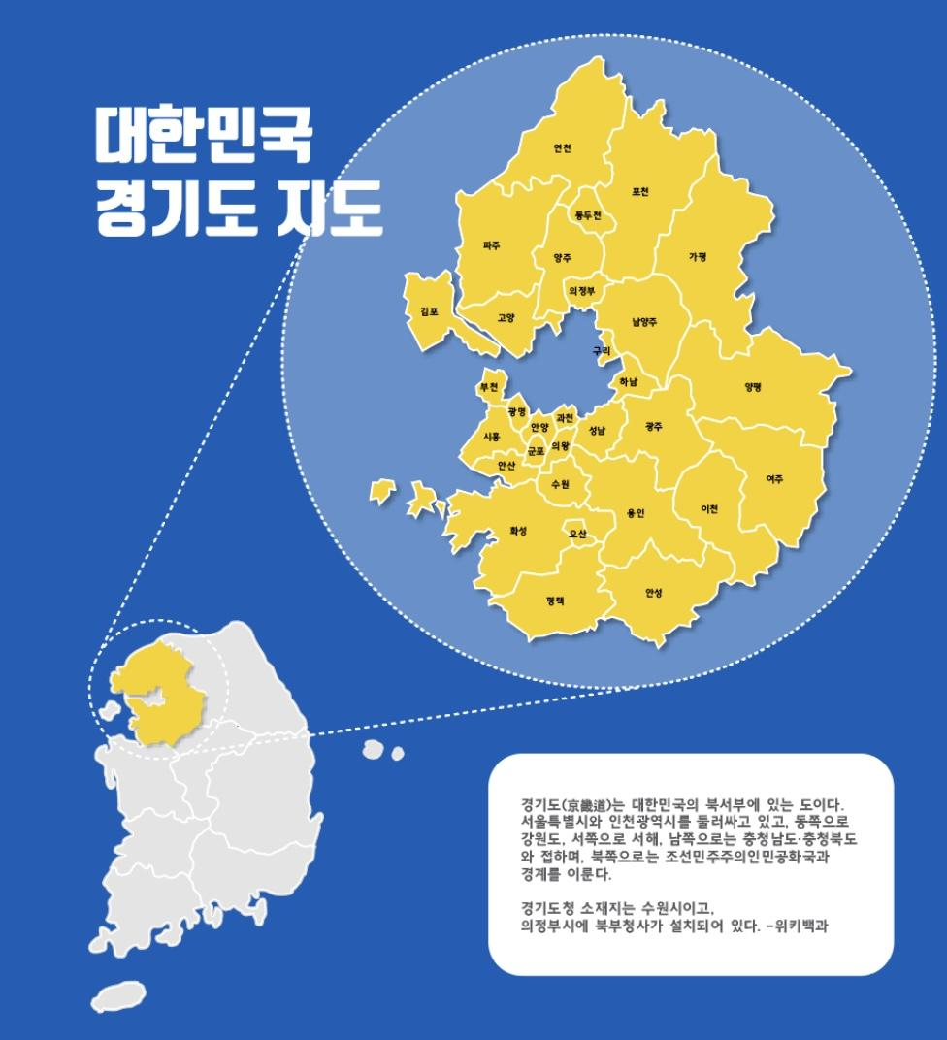
팀소개
팀장 : 김동규 / 경기도 거주 확인
팀원 : 남희정 / 경기도 거주 확인
팀원 : 소용현 / 경기도 거주 확인
팀원 : 백민홍 / 경기도 거주 확인
팀원 : 신성윤 / 경기도 강제 이사 준비중

Slide 3
Project 기획 Process
1. 주제 선정
2. 기능 정의
3. 기술 선정
4. 일정 산출
어떤 Item을 정할 것인가?
아이디어 회의
브레인스토밍
기능 list
프로토타입 tool 사용
프로그램 구조
어떤 언어와 모듈을 사용할 것인가?
Project와 관련이 깊은 언어와 모듈 선정을 위한 사전 조사 필요

Slide 4
데이터 분석

Slide 5
데이터 분석 결과
Label | 상황 | 인물 | 빈출 표현 | 클래스 분류 쉬움 정도
협박 | 목숨, 신상 등을 강한 어휘로 위협 | 범죄자, 채무관련 인물 등 | 상처를 입힌다, 죽인다, 목숨을 빼앗는다 | 3
갈취 | 납치, 길거리, 학교, 집 등에서 돈, 물건 등을 요구 | 범죄자, 가족, 친구 사이 등 | 돈 빌려줘, 물건&돈 빌려주면 나중에 갚을께 | 2
직장 | 직장 내 부당한 업무 지시, 비하적 발언 등 | 직장 상사와 부하 직원 | 죄송합니다, 시정하겠습니다, 알겠습니다 | 1
기타 | 성희롱, 욕설, 외모 비하, 무언가를 강요하는 것이 아닌 그저 모욕이나 공격적 언행 등 | 친구, 가족, 손님과 직원 등 | 못생겼다, 살빼라, 돼지야, 닥쳐, 새끼야 / 특정 빈출 어휘가 아닌 다양한 표현의 모욕적 언사 | 4

Slide 6
Test data 분류(Labeling) – 1
가장 두드러진 특징을 가진 클래스 파악
상황과 인물이 명확한(고정적인) 직장 클래스부터 1번째로 분류
돈이나 물건이라는 특정한 소재를 가진 갈취 클래스를 2번째로 분류
모욕이라는 측면에서 기타와 분별이 힘드나, 위협적 어휘라는 특징을 갖는 협박 클래스를 3번째로 분류
모욕이라는 가장 일반적이고 넓은 범주의 기타 괴롭힘을 마지막 4번째 클래스로 분류

Slide 7
Test data 분류(Labeling) - 2
Label | 인간에 의한 분류 | 베이지안 | Node
협박 | 93 | 99 | 100
갈취 | 117 | 101 | 100
직장 | 102 | 112 | 100
기타 | 88 | 88 | 100

Slide 8
Test data 분류(Labeling) - 3
직장 Class와 갈취 클래스간 분류가 어려움
직장 클래스 : 상황, 인물, 빈출 어휘 등이 고정적
갈취 클래스 : 상황과 빈출 어휘가 보편성을 띰
협박은 위협이라는 특징을 가지나 심한 기타 괴롭힘과 비교했을 때 이 둘을 명확히 구분하기는 어려웠음
협박과 기타 괴롭힘이 애매한 샘플
기타 괴롭힘으로 분류한 사례
아무튼 앞으로 니가 내 와이파이야, . .응, 와이파이 온. 켰어.반말? 주인님이라고도 말해야지? .켰습니다. 주인님. 오냐. 앞으로도 잘부탁한다 와이파이. 넵. 이렇게만 해? 알겠지? 응.

Slide 9
한국어 형태소분석기별(품사태깅) 차이-1
KoNLP | 베이지안 | Node
Hannanum, Kkma, Komoran, Mecab, Okt 미리 한국어 기반의 사전을 정의하여 그 사전을 가지고 형태소를 분석함 이를 위해서 사용자 사전에 단어를 등록하는 절차를 거쳐야 함 | 사전에 등록되어 있지 않은 단어들을 하나하나 사전에 등록하는 번거로움을 해결하기 위해 비지도학습 기반 분류 기법 Corpus(말뭉치)를 알고리즘 기반으로 학습하고 점수를 매겨 이를 이용해 토큰화를 할 수 있는 기능을 제공함 | koNLPy 라이브러리와 동일하게 미리 한국어 기반의 사전을 정의하여 그 사전을 가지고 형태소를 분석 koNLPy 라이브러리에 soynlp의 장점을 더한 특징을 가짐

Slide 10
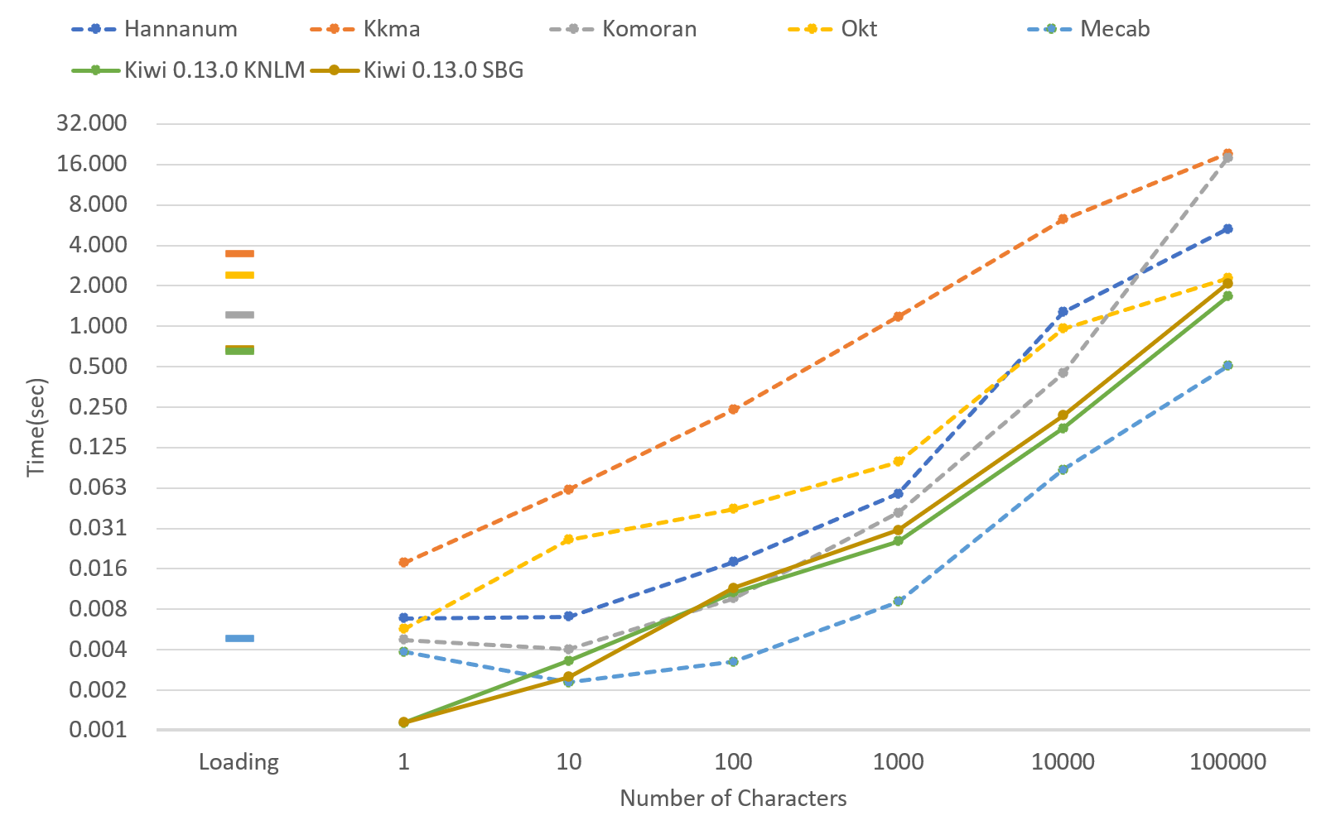
한국어 형태소분석기별(품사태깅) 차이
출처 : 키위 공식문서(https://github.com/bab2min/Kiwi)

Slide 11
한국어 형태소분석기별(품사태깅) 차이-2
 | 속도 | 품사 태깅 품질
Hannanum | 공동 3 | -
Kkma | 제일 느림 | 자체적으로 복합명사를 추가적으로 뽑아내서 퀄리티가 올라감
Komoran | 공동 3 | 자소 분리나 오탈자에 대해서도 어느 정도 분석 품질이 보장
Mecab | 1 | -
Okt | 공동 3 | -
Kiwi | 2 | 간단한 오타의 경우 모델 스스로 교정하는 기능을 지원
출처 : 키위 공식문서(https://github.com/bab2min/Kiwi)

Slide 12
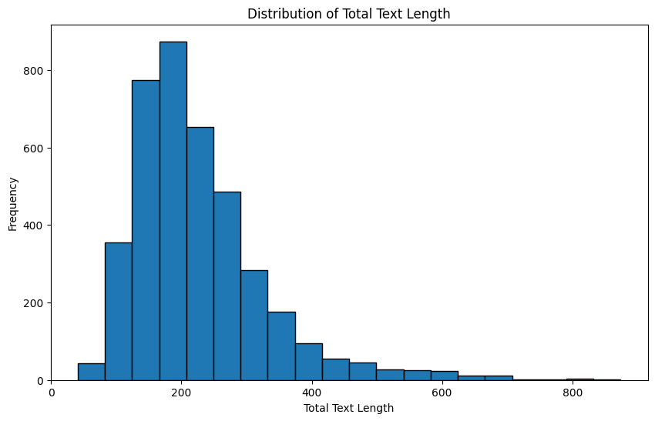
단어 길이-1

Slide 13
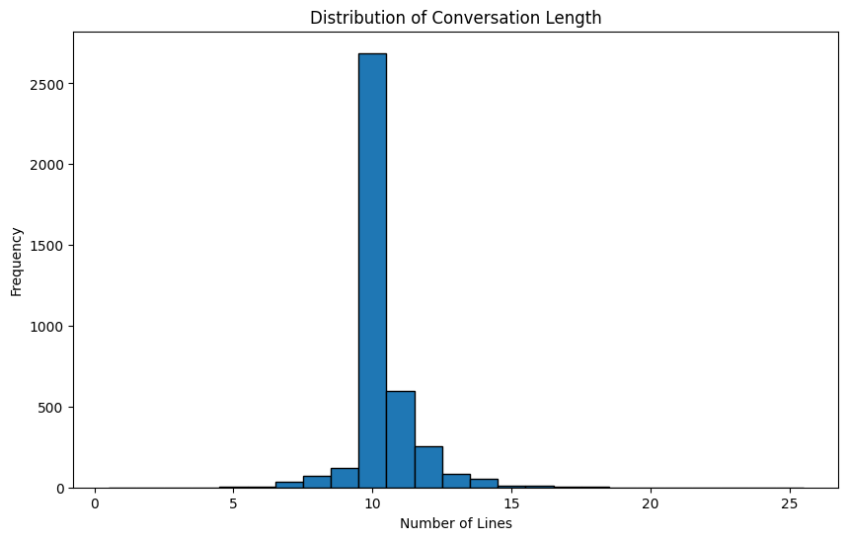
단어 길이-2

Slide 14
데이터 전처리
불용어 처리
데이터 증강

Slide 15
불용어 처리 - class별 단어 경향
각 클래스 별로 형태소 분석을 거친 단어를 카운트
단어의 카운트는 lemma__품사 형태를 카운트 한다.(ex.잃어버리__VV)
카운트 상위 단어에 대해 전체 카운트에 대한 비율을 구한다.
각 클래스별 상위 비율을 확인한다.

Slide 16
갈취 대화 : ('십만__nr', 1.0), ('반지__nng', 1.0), ('자릿세__nng', 1.0), ('차비__nng', 1.0), ('백만__nr', 0.9565217391304348), ('용돈__nng', 0.9512195121951219), ('1000__nr', 0.9354838709677419), ('목걸이__nng', 0.9354838709677419), ('천원__nng', 0.9285714285714286), ('돈만__nng', 0.9285714285714286), ('유출__nng', 0.9285714285714286), ('시계__nng', 0.926829268292683), ('현금__nng', 0.9259259259259259), ('신어__nng', 0.9230769230769231), ('천만__nr', 0.9230769230769231), ('원__nnm', 0.9178832116788321), ('재산__nng', 0.9166666666666666), ('사주__nng', 0.9166666666666666), ('주민__nng', 0.9166666666666666), ('지갑__nng', 0.912621359223301), ('빌려주__vv', 0.91015625), ('만원__nng', 0.9041095890410958), ('통장__nng', 0.9), ('잃어버리__vv', 0.8947368421052632), ('500__nr', 0.8928571428571429), ('100__nr', 0.8809523809523809), ('내노__vv', 0.8781869688385269), ('백__nr', 0.8709677419354839), ('만__nr', 0.8677494199535963), ('입금__nng', 0.8607594936708861)

Slide 17
기타 괴롭힘 대화 : ('웩__un', 1.0), ('게이__nng', 1.0), ('홍당무__nng', 1.0), ('고릴라__nng', 1.0), ('잡종__nng', 1.0), ('장애__nng', 0.9767441860465116), ('장애인__nng', 0.9727272727272728), ('따라하__vv', 0.9696969696969697), ('아이스__nng', 0.9333333333333333), ('뚱뚱__mag', 0.9302325581395349), ('충__nng', 0.9285714285714286), ('몸매__nng', 0.9230769230769231), ('못생기__va', 0.9207920792079208), ('우__mag', 0.9166666666666666), ('꿀꿀__mag', 0.9166666666666666), ('일어__nng', 0.9166666666666666), ('냄새나__vv', 0.9142857142857143), ('돼지__nng', 0.9090909090909091), ('규정__nng', 0.8947368421052632), ('휠체어__nng', 0.8823529411764706), ('고객__nng', 0.8686868686868687), ('요금__nng', 0.8666666666666667), ('삼백__nng', 0.8571428571428571), ('박히__vv', 0.8571428571428571), ('닮__vv', 0.8529411764705882), ('드럽__va', 0.8461538461538461), ('체육__nng', 0.8461538461538461), ('냄새__nng', 0.8445945945945946), ('환불__nng', 0.8378378378378378), ('마스크__nng', 0.8181818181818182)

Slide 18
직장 내 괴롭힘 대화 : ('휴직__nng', 1.0), ('연차__nng', 1.0), ('주임__nng', 1.0), ('회사일__nng', 1.0), ('기획__nng', 1.0), ('지현__nng', 1.0), ('정규직__nng', 1.0), ('탕__nng', 1.0), ('우리팀__nng', 1.0), ('고과__nng', 1.0), ('관두__vv', 1.0), ('미스__nng', 1.0), ('사원__nng', 0.9918032786885246), ('야근__nng', 0.9838709677419355), ('인턴__nng', 0.9803921568627451), ('부서__nng', 0.9743589743589743), ('신입__nng', 0.972972972972973), ('휴가__nng', 0.9720670391061452), ('부장__nng', 0.9717868338557993), ('근무__nng', 0.9696969696969697), ('업무__nng', 0.9692307692307692), ('회식__nng', 0.9692307692307692), ('입사__nng', 0.967741935483871), ('보고서__nng', 0.9661016949152542), ('부당__nng', 0.9642857142857143), ('프로젝트__nng', 0.9615384615384616), ('대리__nng', 0.9591836734693877), ('작성__nng', 0.9574468085106383), ('상사__nng', 0.9545454545454546), ('막내__nng', 0.9523809523809523)

Slide 19
협박 대화 : ('죽여주__vv', 1.0), ('부러뜨리__vv', 0.9545454545454546), ('독약__nng', 0.9523809523809523), ('이빨__nng', 0.9411764705882353), ('협박죄__nng', 0.9411764705882353), ('쑤시__vv', 0.9285714285714286), ('망치__nng', 0.9285714285714286), ('장기__nng', 0.925), ('고통__nng', 0.9210526315789473), ('감방__nng', 0.9166666666666666), ('감옥__nng', 0.9166666666666666), ('죽이__vv', 0.9120458891013384), ('찌르__vv', 0.9), ('신장__nng', 0.9), ('아악__nng', 0.8823529411764706), ('호__nnm', 0.875), ('내려놓__vv', 0.875), ('무사__nng', 0.8571428571428571), ('죽여__nng', 0.8571428571428571), ('죽__nng', 0.84), ('칼__nng', 0.8374384236453202), ('배신__nng', 0.8333333333333334), ('살려주__vv', 0.8305084745762712), ('찢__vv', 0.8275862068965517), ('나타나__vv', 0.8235294117647058), ('목숨__nng', 0.8229166666666666), ('헤어지__vv', 0.8125), ('총__nng', 0.8), ('각서__nng', 0.8), ('살리__vv', 0.7887931034482759),

Slide 20
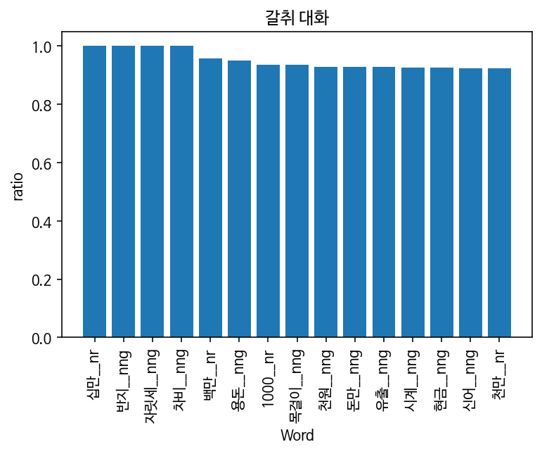
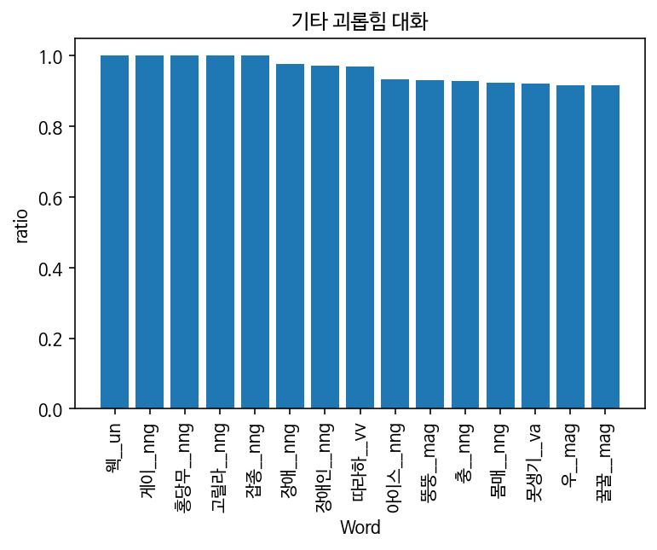
불용어 처리 - class별 단어 경향 - 1
클래스별 단어 경향이 매우 강함
단어 경향성이 강한 경우 NB와 같은 간단한 모델에서도 좋은 성능을 보임

Slide 21
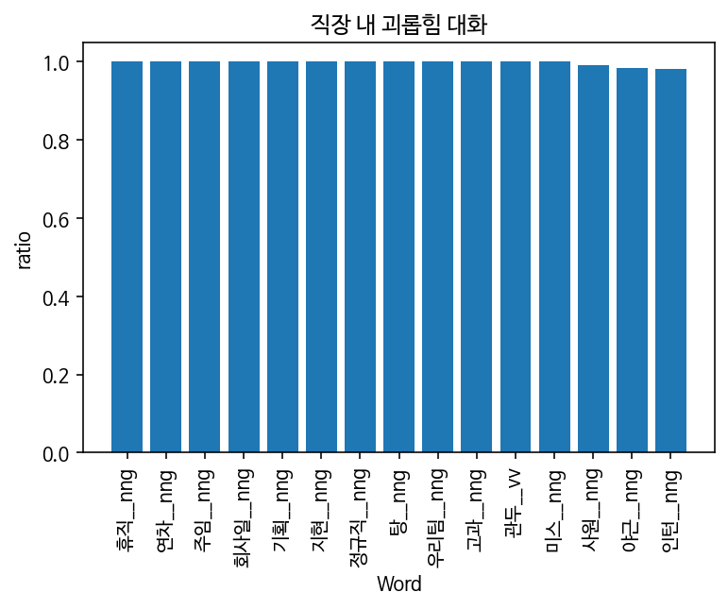
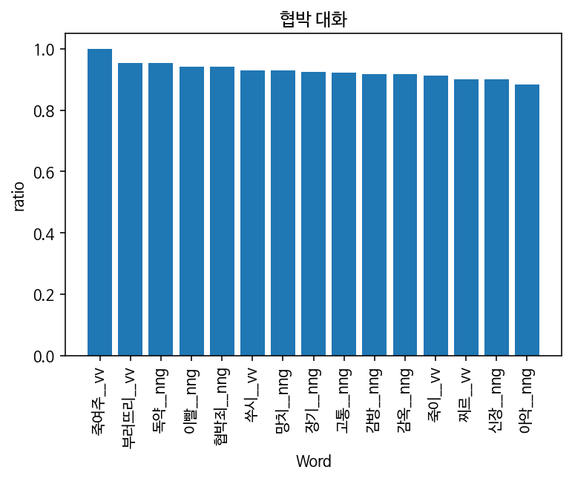
불용어 처리 - class별 단어 경향 - 2

Slide 22
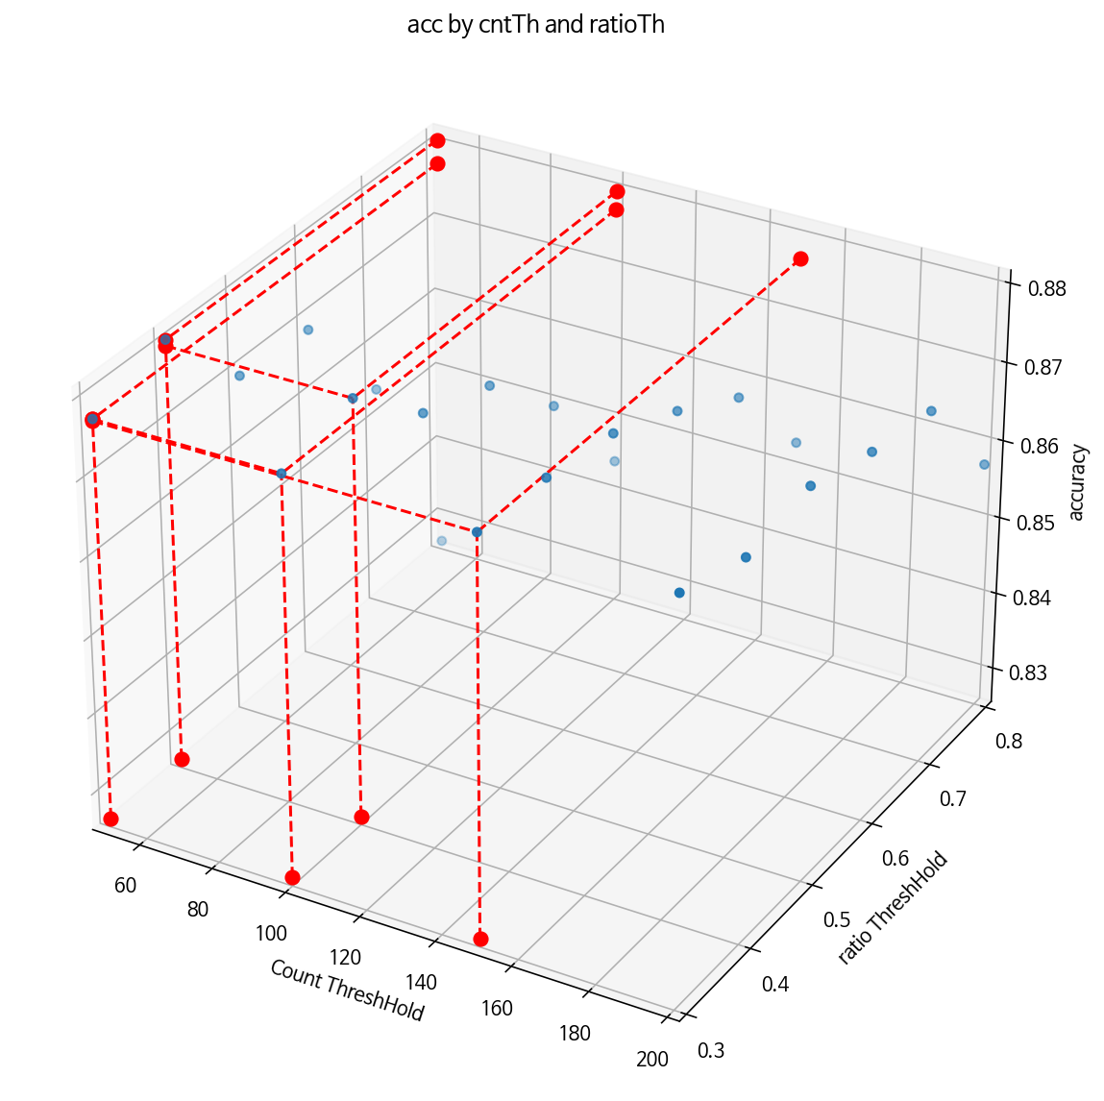
불용어 처리 - 불용어 선택
전체 문서에서 많이 나오는 단어 기준
개별 클래스의 경향성이 큰 단어는 불용어에서 제외
전체 문서에서 나오는 단어의 카운트와 경향성(클래스에서 단어가 등장하는 비율)을 변경해 보면서 나이브 베이지안 모델의 정확도를 기준으로 Thresh Hold를 정함
실험 결과 단어의 카운트는 50이상인 경우, 경향성은 0.4 미만인 경우 가장 높은 정확도(kfold 기준 88%)를 보임

Slide 23
데이터 증강
학습데이터를 늘리는 기법
EDA(Easy Data Augmentation) 기법 사용
KorEDA 라이브러리 사용
wordnet을 이용한 동의어 치환, 번역->재번역, 랜덤 삽입/교체/삭제 등의 기법을 활용

Slide 24
단어 임베딩
Word2vec, fasttext 사용
학습데이터로 직접 학습한 모델을 사용
학습시 형태소 분석 결과 lemma__품사 형태를 학습(ex.잃어버리__VV)

Slide 25
Issue - Word2Vec vs Fasttext
Word2vec 모델에서 OOV 문제 발생
‘파견’ 이라는 단어을 찾을 수 없다는 Error 메세지 뜸
Fasttext 검토 진행

Slide 26
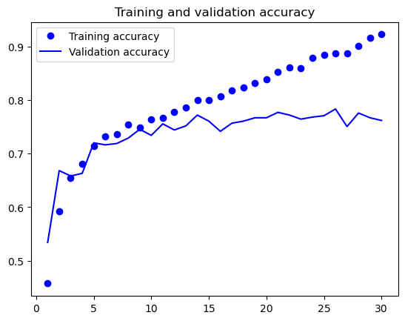
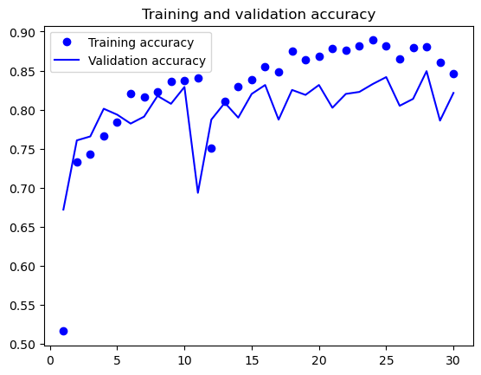
Issue - Embedding vs Embedding Layer
Word2Vec이나 Fasttext로 Embedding 을 한 후 다시 Embedding Layer를 통과 시키는 것이 맞는지?
Embedding Layer 없어도 돌아는 가고 성능도 Word2Vec 92%, Fasttext 84% 이상 나옴

Slide 27
Conclusion - KKMA 형태소 분석기
데이터 증강 | 불용어 사용 | 최대 길이 제한 | 딥러닝 | W2v | FastText | Result
True | True | True |  |  |  | 0.88693
True | True | True | True |  |  | 0.85166
True | True | True |  | True |  | 0.69087
True | True | True |  |  | True | 0.78527
True | True |  |  |  |  | 0.889
True | True |  | True |  |  | 0.84713
True | True |  |  | True |  | 0.66699
True | True |  |  |  | True | 0.64557
True |  | True |  |  |  | 0.87967
True |  | True | True |  |  | 0.87759
True |  | True |  | True |  | 0.69502
True |  | True |  |  | True | 0.77801
True |  |  |  |  |  | 0.87147
True |  |  | True |  |  | 0.852
True |  |  |  | True |  | 0.6777
데이터 증강 | 불용어 사용 | 최대 길이 제한 | 딥러닝 | W2v | FastText | Result
True |  |  |  |  | True | 0.60467
 | True | True |  |  |  | 0.86775
 | True | True | True |  |  | 0.82591
 | True | True |  | True |  | 0.66532
 | True | True |  |  | True | 0.80432
 | True |  |  |  |  | 0.87215
 | True |  | True |  |  | 0.86582
 | True |  |  | True |  | 0.8076
 | True |  |  |  | True | 0.87595
 |  | True |  |  |  | 0.86505
 |  | True | True |  |  | 0.82996
 |  | True |  | True |  | 0.67746
 |  | True |  |  | True | 0.80837
 |  |  |  |  |  | 0.86835
 |  |  | True |  |  | 0.84684
 |  |  |  | True |  | 0.67342
 |  |  |  |  | True | 0.79747

Slide 28
Conclusion - Mecab 형태소 분석기
데이터 증강 | 불용어 사용 | 최대 길이 제한 | 딥러닝 | W2v | FastText | Result
True | True | True |  |  |  | 0.897303
True | True | True | True |  |  | 0.873444
True | True | True |  | True |  | 0.732365
True | True | True |  |  | True | 0.819502
True | True |  |  |  |  | 0.900682
True | True |  | True |  |  | 0.876339
True | True |  |  | True |  | 0.733204
True | True |  |  |  | True | 0.827653
True |  | True |  |  |  | 0.886929
True |  | True | True |  |  | 0.86722
True |  | True |  | True |  | 0.710581
True |  | True |  |  | True | 0.829876
True |  |  |  |  |  | 0.895813
True |  |  | True |  |  | 0.880234
True |  |  |  | True |  | 0.718598
데이터 증강 | 불용어 사용 | 최대 길이 제한 | 딥러닝 | W2v | FastText | Result
True |  |  |  |  | True | 0.824732
 | True | True |  |  |  | 0.865047
 | True | True | True |  |  | 0.838057
 | True | True |  | True |  | 0.662618
 | True | True |  |  | True | 0.802969
 | True |  |  |  |  | 0.873418
 | True |  | True |  |  | 0.873418
 | True |  |  | True |  | 0.822785
 | True |  |  |  | True | 0.837975
 |  | True |  |  |  | 0.877193
 |  | True | True |  |  | 0.843455
 |  | True |  | True |  | 0.677463
 |  | True |  |  | True | 0.801619
 |  |  |  |  |  | 0.859494
 |  |  | True |  |  | 0.870886
 |  |  |  | True |  | 0.691139
 |  |  |  |  | True | 0.798734

Slide 29
Conclusion
형태소 분석기는 Mecab이 훨씬 빠른 속도를 보여줬으나, 학습에서는 KKMA가 좀더 좋은 성능을 보여줬다.
장표에 포함된 결과에는 Mecab nb가 가장 높은 성능을 보였지만, 해당 장표는 다양한 테스트를 위해 랜덤으로 testdata set을 만들어서 신뢰성이 높지는 않다.
kfold를 활용하여 측정하면 KKMA가 좀더 좋은 성능을 보여준다.
KKMA는 lemma를 추출해 주지만 Mecab은 그렇지 않아 같은 형태소를 Mecab은 다른 형태소로 구분할 수 밖에 없다.
이 부분은 속도를 감수하고 KKMA를 사용할 만한 이유가 되었다.

Slide 30
Conclusion
불용어는 제거하는 것이 전반적으로 높은 성능에 도움을 주었다.
시간관계상 사람이 직접 확인하여 고르는 작업은 하지 못했다.
데이터 증강은 사용하는 것이 전반적으로 높은 성능에 도움을 주었다.
test data set을 수동으로 라벨링하면서 분류가 특정단어에 의해 많이 좌우된다는 것을 느꼈다.

Slide 31
모델 설계
문제를 해결하기 위해 어떤 모델을 사용했는가

Slide 32
개요
텍스트 분류 문제에 사용 가능한 모델은 굉장히 다양합니니다.
MLP, CNN, RNN, Seq2Seq 등등…
우리는 이번 과제에서 다음의 모델들을 사용했습니다.
기본적인 딥러닝 모델: MLP, CNN, LSTM 모델
AutoML: AutoKeras를 이용한 자동 모델
Transformer: BERT 모델
머신러닝 알고리즘: 나이브 베이즈

Slide 33
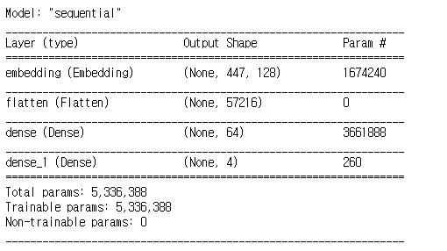
기본 딥러닝 모델 - MLP
MLP(Multilayer Perceptron)는 딥러닝 모델의 한 종류로, 하나 이상의 은닉층(hidden layer)과 뉴런(neuron)들로 이루어진 피드포워드(Feedforward) 인공신경망
텍스트 데이터의 경우, 문맥 정보와 순서 정보가 중요하나, 이번 문제의 경우 특징적인 단어를 이용할 수 있어서 사용됨
결과
Accuracy: 85.82%

Slide 34
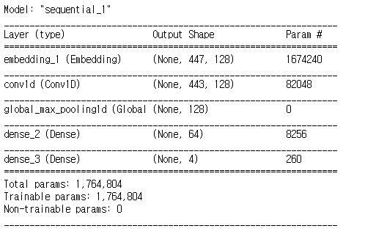
기본 딥러닝 모델 - CNN
CNN은 이미지 처리에 주로 사용되지만, 합성곱(convolution) 연산을 통해 데이터의 다양한 특징을 추출할 수 있다는 특징도 있다.
데이터의 특징을 추출하는데 뛰어나기 때문에, 만약 텍스트의 문맥과 순서를 고려할 필요가 없다면, 충분히 효과적일 수 있다.
결과
Accuracy: 87.08%

Slide 35
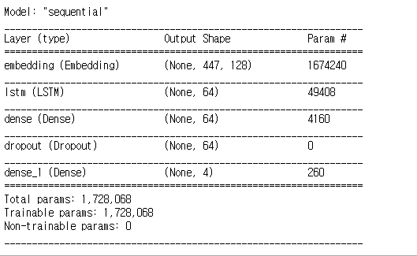
기본 딥러닝 모델 - RNN
RNN은 순서가 있는 시퀀스 데이터를 위해 고안된 모델이며, 텍스트는 대표적인 시퀀스 데이터 중 하나이다.
이전 단계에서의 정보를 다음 단계의 입력 처리에 사용하는 특성 때문에 RNN은 시퀀스 내의 요소들 사이의 장기적인 의존 관계를 학습할 수 있다.
결과
Accuracy: 84.55%

Slide 36
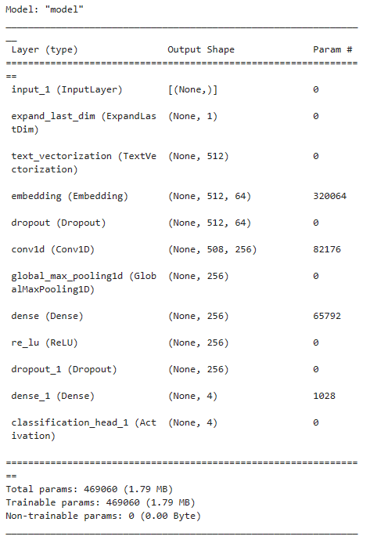
AutoML - AutoKeras
AutoKeras는 텍사스 A&M 대학의 DATA 연구소에서 개발된 케라스 기반의 AutoML 시스템
AutoKeras는 베이지안 최적화를 통해 효율적인 신경 구조 검색을위한 네트워크 형태를 유도 할 수있는 새로운 프레임워크
결과
Accuracy: 80.51%

Slide 37
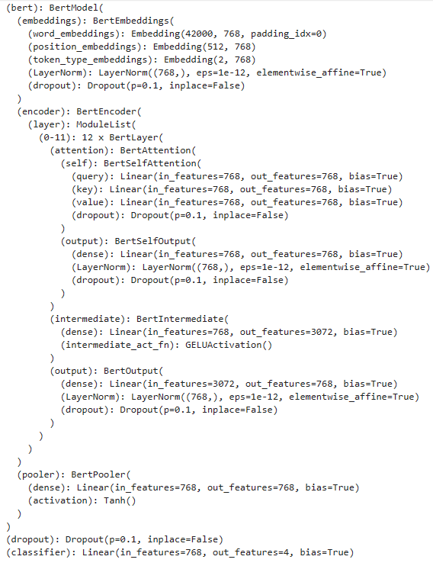
Transformer - BERT
BERT(Bidirectional Encoder Representations from Transformers)는 Google이 개발한 사전 훈련된(pretrained) 딥 러닝 모델입니다.
텍스트 데이터의 양방향 컨텍스트를 이해하는 데 초점을 둔다.
BERT는 다양한 자연어 처리 작업에서 뛰어난 성능을 보이는 대표적인 트랜스포머 모델이다.
결과
Accuracy: 89%

Slide 38
전체 비교
 | MLP | CNN | LSTM | AutoKeras | BERT | T5 | GPT
Accuracy | 85.82% | 87.08% | 84.55% | 80.51% | 89% | x | x
Loss | 0.45 | 0.45 | 0.9 | 0.3876 | 0.17 | x | x
Training Time | 5초 | 41초 | 15초 | 약 14분 | 04분 37초 | x | x
Complexity | 간단하게 설계하고 개선 가능 케라스의 기능을 최대한 활용하기 좋음 |  |  | 쉽게 개발 가능하지만, 문서가 부족 | 허깅페이스를 이용해서 비교적 간단하게 구현 가능 | BERT와 다르게 예시가 적고, 시간이 부족해서 구현 못함
Parameters | 5,336,388 | 1,764,804 | 1,728,068 | 469,060 | 177,856,516 | 60,000,000 | 117,000,000

Slide 39
BERT 비교
BERT 중에서도 korbert들은 낮은 성능을 보인데 반해 bert-kor-base는 높은 성과를 보여줬다.
 | bert-base-multilingual-cased | kobert | kobert-lm | distilkobert | bert-kor-base
Accuracy | 89% | 62% | 62% | 61% | 91%
Loss | 0.17 | 0.80 | 0.76 | 0.93 | 0.07
Training Time | 4분 37초 | 4분 33초 | 4분 33초 | 4분 33초 | 04분 34초

Slide 40
학습 루틴 구현
기반 모델을 개선하기 위해 어떻게 개선했는가

Slide 41
사용한 학습 파이프라인
우리는 BERT 모델을 선택했기 때문에 이에 맞는 학습 파이프라인을 구성했다.
BERT를 위한 전용 Tokenizer가 있기 때문에, 형태소 분석기와 불용어에 대한 처리가 제외 되었다.
Dataset
Data Augmentation
BERT Tokenizer
BERT Train

Slide 42
Optimizer - AdamW
Adam의 부족한 일반화 성능을 보완하기위해 Weight Decay를 도입한 Optimizer이다.
transformers에서 제공하는 Scheduler를 통해 lr을 조절한다.
# lr 조금씩 감소시키는 스케줄러
scheduler = get_linear_schedule_with_warmup(optimizer,
num_warmup_steps = 0,
num_training_steps = total_steps)

Slide 43
하이퍼파라미터
지금까지 설정된 모델 파이프라인을 분석 했을 때, 튜닝 가능한 하이퍼 파라미터는 epochs, lr, batch_size 이 세가지였습니다.
eps(Epsilon)의 경우, 분모가 0이 되지 않도록 보정하는 값이므로 제어 대상에서 제외했습니다.
하이퍼파라미터 튜닝을 위해 Optuna를 적용하여 파라미터를 조절하여 적절한 파라미터를 탐색했습니다.

Slide 44
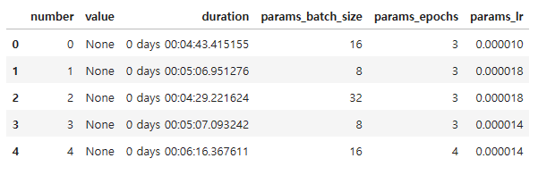
하이퍼파라미터 튜닝 결과
최적의 파라미터로 아래의 수치들이 나왔고, 2% 정도 정확도가 증가했다.

Slide 45
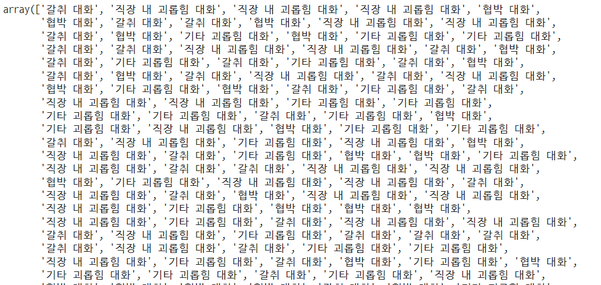
Issue - Test data NaN Issue
400여개 Data 중 392개의 ‘NaN’ 발생
NaN가 발생한 문자를 Blank로 대치 후 test 진행
변경 후 Test 결과

Slide 46
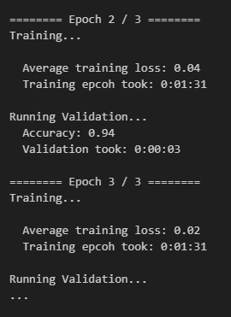
최종 결과
Validation Accuracy: 0.94
Validation Loss: 0.02 Test Accuracy: 0.87
F1 Score: 0.87
Precision: 0.87
Recall: 0.87
ROC AUC: 0.91

Slide 47
최종 결과
인간이 보기에도 모호한 부분이 있어서 라벨링에 약 1% 정도 오차가 있을 수 있는 상황인 것을 감안 하면 충분히 잘 나온 것으로 보인다.
더 좋은 결과를 내기위해서는 더 충분한 데이터가 필요하다고 생각한다.

